Slide 1
Θεολογικά Θέματα και η Διδακτική των Θρησκευτικών
«Θεολογικά Θέματα και η Διδακτική των Θρησκευτικών –
Για ποιον λόγο το θεολογικό μοντέλο της Συσχέτισης (Συνάντησης) δεν έχει “ξοφλήσει” »
Απόδοση στα ελληνικά:
Αθ. Στογιαννίδης
Επικ. Καθηγητής – Τμήμα Θεολογίας ΑΠΘ
Παρασκευή, 11.11.2016
Εισήγηση στο Τμήμα Θεολογίας του Αριστοτελείου Πανεπιστημίου Θεσσαλονίκης

Slide 2

Τι σημαίνει για σένα η λέξη «ευτυχία»…;
Was bedeutet für dich Glück ?
9. Να γνωρίζεις ανθρώπους, οι οποίοι μπορούν να σε καταλαβαίνουν πάντα, ανεξάρτητα από τις επιλογές που κάνεις στη ζωή μου.
11. Ο σύζυγός μου και ο γιος μου.
12. Να βρίσκεσαι ανάμεσα σε αγαπητά πρόσωπα, με φίλους, να ακούς μουσική, να χορεύεις, να απολαμβάνεις
15. Υγεία στην οικογένειά μου, στα παιδιά μου, σε μένα προσωπικά, και σε όλους τους ανθρώπους για τους οποίους νοιάζομαι.
Παρακάτω ορισμένες από τις απαντήσεις:
1. Να βρεις τον άνθρωπο μαζί με τον οποίον θα ζήσεις όλη σου τη ζωή. Αυτό είναι για μένα αληθινή ευτυχία.
2. Η αίσθηση της πληρότητας. Να αγαπάς κάποιον, ακόμα και όταν τα πράγματα είναι δύσκολα.
4. Οι φίλοι μου, η οικογένεια, τα ταξίδια, και γενικότερα το να είσαι υγιής.
6. Η οικογένεια, οι φίλοι, τα κορίτσια.
7. Όταν ο ήλιος λάμπει, και όλοι χαμογελούν και διασκεδάζουν
8. Να ανακαλύπτεις κάτι καινούριο για τον εαυτό σου ή για κάποιον άλλο.

Slide 3

Ή, με διαφορετική διατύπωση:
Ποια θεωρία περί σωτηριολογίας
σας αντιπροσωπεύει;

Slide 4
Γιατί η θεολογία της Συσχέτισης / Συνάντησης δεν έχει «ξοφλήσει»
Η πορεία που ακολούθησε το συστηματικό-θεολογικό σχήμα της Συσχέτισης/Συνάντησης (Korrelation) μέσα στον χώρο της Διδακτικής των Θρησκευτικών.
Παρερμηνείες της Θεολογίας της Συσχέτισης / Συνάντησης
Oι «Λέξεις-Κλειδιά» (Chiffren) για μία δημιουργική εξαγωγή «μέσων όρων» (Mittelungen) ανάμεσα στις προσωπικές πεποιθήσεις και τις παραδόσεις της πίστης.
Ένα παράδειγμα: Προσεγγίζοντας την έννοια «ευτυχία» ως μία λέξη-κλειδί της μετανεωτερικότητας.
Σε τι συνίσταται το έργο της Θεολογίας.

Slide 5
Πώς η Θεολογία της Συσχέτισης / Συνάντησης (Korrelation) εισήχθη στη Διδακτική των Θρησκευτικών: Ιστορικοί σταθμοί και ταυτόχρονα απόψεις για τη σχέση μεταξύ Συστηματικής και Πρακτικής Θεολογίας.
Σημείο αφετηρίας: Μία Θεολογία της Συσχέτισης / Συνάντησης (Korrelation) θέτει ως σημείο αφετηρίας, ότι εμείς οι άνθρωποι έχουμε τη δυνατότητα, να ακούσουμε προσεκτικά τον Θεό, και αντίστροφα, ότι ο Θεός αποκαλύπτεται μ’ έναν τέτοιον τρόπο, ο οποίος είναι για μας τους ανθρώπους οικείος.

Slide 6
Ο Paul Tillich ως πρόδρομος της Θεολογίας της Συσχέτισης / Συνάντησης (Korrelative Theologie).
Η απόλυτη ετερότητα του Θεού ως κυρίαρχη και στηριζόμενη σε αντιθέσεις θεολογική ιδέα του Tillich.
Σχέση του ανθρώπου – Συσχέτιση/Συνάντηση – με τον Θεό.

Slide 7
Η Συσχέτιση (Συνάντηση) ως κατανόηση της μη αλληλεξάρτησης ερώτησης (αναζήτησης) και απάντησης, ανθρώπου και αποκάλυψης – πρώτη προσέγγιση της Συσχέτισης.
Μη αλληλεξάρτηση ανάμεσα στην ερώτηση (αναζήτηση) του ανθρώπου και την απάντηση του Θεού, ούτε η μία προκύπτει από την άλλη. Η σχέση αυτή είναι αμοιβαία.
Μία φαινομενολογική θεώρηση του ανθρώπου δεν μπορεί να περιγράψει ταυτόχρονα ποιος ή τι είναι ο Θεός
Η συσχέτιση (συνάντηση) ανθρώπου και Θεού δεν είναι κάτι που μπορεί να πραγματωθεί γραμμικά, δηλ. αυτόματα, αβίαστα και εξ’ ανάγκης.

Slide 8
Andersheit der Offenbarung und Freiheit des Menschen
  «Η ερώτηση που θέτει ο άνθρωπος αναζητώντας, προέρχεται από τον ίδιο και όχι από κάποιον άλλον». (Paul Tillich, Systematische Theologie II, σελ. 19.)
  «Ερωτά ο άνθρωπος εκ βαθέων, και τα υπαρξιακά αυτά βάθη –είναι ο εαυτός του και όχι κάποιος ή κάτι άλλο». (Paul Tillich, Systematische Theologie II, σελ. 20)

Slide 9
Αναγνώριση του ανθρώπου ως όντος, που έχει τη δυνατότητα να αναζητά το υπερβατικό.
Αναγνώριση των θεμελιωδών αρχών της λεγόμενης «Φυσικής Θεολογίας»

Slide 10
Πρώτη προσέγγιση της Συσχέτισης
Ο άνθρωπος και η απάντηση που προσφέρει η αποκάλυψη του Θεού, όπως αυτή διατυπώνεται μέσω της θεολογίας, είναι μεγέθη τα οποία δεν εξαρτώνται το ένα από το άλλο:
Μέσα από αυτή τη θεώρηση ο Tillich διασφαλίζει την ελευθερία της αποκάλυψης του Θεού, τον θεολογικό στοχασμό του ανθρώπου πάνω στην αποκάλυψη του Θεού και την ελευθερία του ανθρώπου.

Slide 11
Η Συσχέτιση (Συνάντηση) ως εξάρτηση της ερώτησης (αναζήτησης) από την απάντηση – δεύτερη θεολογική προσέγγιση της Συσχέτισης.
“Επειδή, όμως, ο Θεός δεν επιθυμούσε τίποτε άλλο, παρά να προσφέρει εν αγάπη όλον του τον εαυτό, υφίσταται μία «εξάρτηση ανάμεσα στις ερωτήσεις (αναζητήσεις) του ανθρώπου και στις απαντήσεις που προσφέρει η αποκάλυψη του Θεού» (Paul Tillich, Systematische Theologie II, σελ. 20 κ.ε.)
Δεύτερη θεολογική προσέγγιση της Συσχέτισης:
Υφίσταται αλληλεξάρτηση μεταξύ αναζήτησης και απάντησης» ή – με άλλη διατύπωση – σε μία σχέση αναφοράς που υφίσταται μεταξύ Θεού και ανθρώπου, και η οποία καθιστά τον άνθρωπο ικανό, μέσω της αποκάλυψης του Θεού, όπως επίσης και βάσει της καταγεγραμμένης αποκάλυψης του Θεού (depositum fidei = καταθετήριο της πίστης), δηλ. της Αγίας Γραφής και της Ιεράς Παράδοσης, να βρει απαντήσεις για ζητήματα που αφορούν στη ζωή του.

Slide 12
Παρερμηνείες: Η Συσχέτιση (Συνάντηση) υπεραπλουστεύεται και μετατρέπεται σε μία Συσχέτιση του τύπου «κατσαρόλα-καπάκι» (E. Schillebeeckx)
Στο πλαίσιο της δεύτερης προσέγγισης της Συσχέτισης:
Η θεία αποκάλυψη παραπέμπει:
Στο Μυστήριο του Θεού
Στην Καταγεγραμμένη πίστη

Slide 13
Η εξάρτηση ερώτησης/αναζήτησης και απάντησης επαληθεύεται μόνο σε όσους συνειδητά βρίσκονται μέσα σ’ ένα «θεολογικό/εκκλησιαστικό περιβάλλον»
Θεολογική απάντηση
Υπαρξιακά ερωτήματα

Slide 14

Θρησκειοπαιδαγωγική παρερμηνεία
Θεολογικές απαντήσεις
Υπαρξιακά ερωτήματα

Slide 15
Ανάμειξη ρόλων μεταξύ Συστηματικής και Πρακτικής Θεολογίας
Από τη μια πλευρά, η Συστηματική Θεολογία δεν κατέβαλε ικανοποιητικές προσπάθειες να μεταφράσει στους ανθρώπους επιτυχώς το περιεχόμενο της πίστης.
Από την άλλη πλευρά, η Θρησκευτική Παιδαγωγική έχει ξεχάσει εδώ και πολύ καιρό, να θεμελιώνει και να μετασχηματίζει το περιεχόμενο της πίστης και γενικότερα τα θεολογικά ζητήματα έχοντας ως σημείο αφετηρίας τις αντιλήψεις των ανθρώπων, τον τρόπο ζωής τους και τις προσωπικές τους πεποιθήσεις.

Slide 16
Μεταφράζει: δηλ. αναλύει, νοηματοδοτεί και αξιολογεί
Κριτήρια: Συνάφεια und διυποκειμενική κατανόηση του μηνύματος
Πρακτική Θεολογία
Ο Θεός αποκαλύπτεται στον κόσμο
συναντά τους ανθρώπους στην καθημερινότητά τους· και τους μετασχηματίζει
Μεταφράζει: δηλ. αναλύει, νοηματοδοτεί και αξιολογεί
Κριτήρια: Σπουδαιότητα και Συνάφεια
Βιβλική, Ιστορικά, Συστηματική Θεολογία
Εκκλησία
Χριστιανική
Πίστη
Υποκείμενα
και η καθημερινότητά
τους
Θεολογία
Ιστορία και Πολιτισμός
επικαιροποιεί και μετασχηματίζει την χριστιανική πίστη
Η παρουσία του Θεού γνωστοποιείται (μέσω της Συσχέτισης) στον κόσμο

Slide 17
Η σημασία που έχουν οι «Λέξεις-Κλειδιά» (Chiffren) για μία δημιουργική εξαγωγή «μέσων όρων» (Mittelungen) ανάμεσα στις προσωπικές πεποιθήσεις και τις παραδόσεις της πίστης.
Τα θεμελιώδη θεολογικά και θρησκευτικά ερωτήματα δεν είναι για τους ανθρώπους πράγματα, τα οποία απλώς δεν μένουν στο περιθώριο.

Slide 18
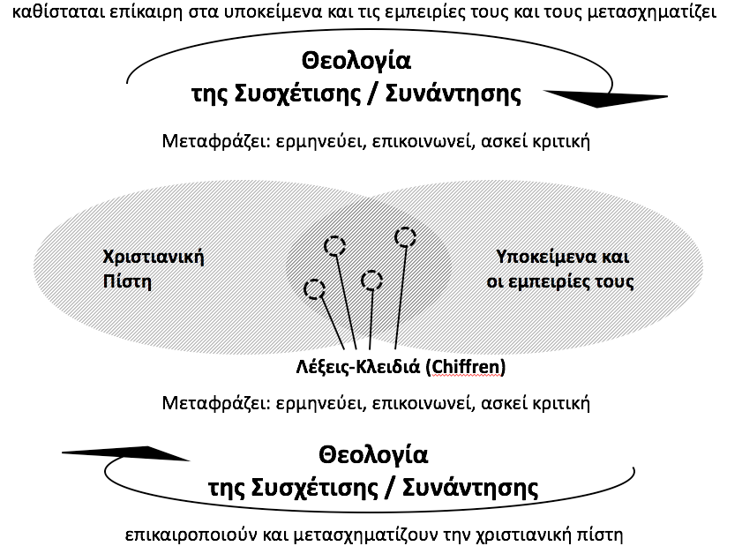

Slide 19
Προσεγγίζοντας την έννοια «ευτυχία» ως μία λέξη-κλειδί της μετανεωτερικότητας
Κοινά σημεία ανάμεσα στις αντιλήψεις περί ευτυχίας στη μετανεωτερικότητα και τη θεολογία περί της εν Χριστώ σωτηρίας του ανθρώπου (σωτηριολογία).
Η Διάσταση της Πληρότητας.
Η Διάσταση της Σχέσης.
Η διάσταση της Οικουμενικότητας
Η Διάσταση της Ελευθερίας
Σημεία απόκλισης:
Θεολογική και
Χριστολογική Διάσταση

Slide 20
Πώς οι μετανεωτερικές αντιλήψεις περί ευτυχίας μπορούν να συμβάλουν σε μία επαναδιατύπωση των θεολογικών προσεγγίσεων περί σωτηρίας και το αντίστροφο.
Η σωτηρία δεν παραπέμπει απλώς στη δικαίωση του αμαρτωλού· είναι κάτι πολύ περισσότερο· σωτηρία σημαίνει ζωή με πληρότητα για ολάκερη την κτίση.
Η σωτηρία είναι κάτι περισσότερο από μία οποιαδήποτε δωρεά του Θεού προς τον άνθρωπο και την κτίση: η σωτηρία είναι έκφραση της γεμάτης αγάπη κλήσης του Θεού προς τον άνθρωπο και άρα είναι μία εμπειρία σχέσης.
Η σωτηρία είναι κάτι περισσότερο από την ολοκλήρωση σε μία άλλη ζωή στο επέκεινα: η σωτηρία έχει θέση στην καθημερινή ζωή του ανθρώπου.

Slide 21
Σε τι συνίσταται το έργο της θεολογίας
Εμπειρική έρευνα στις αντιλήψεις των ανθρώπων για το νόημα της ζωής.
Πότε οι λέξεις-κλειδιά καθώς και το περιεχόμενο που δίνουν στην ανθρώπινη ζωή, συμβάλλει σε μία επαναδιατύπωση των θεολογικών περιεχομένων και το αντίστροφο;
Ποια είναι κριτήρια, βάσει των οποίων θα μπορούμε να προσδιορίζουμε, πότε η διαδικασία αυτής της αμφίδρομης μετάφρασης θεωρείται επιτυχής;

Slide 22

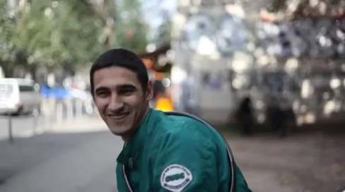
Σας ευχαριστώ για την προσοχή σας!

